Slide 1
Werkwijze
Hoe maak je een folder?

Slide 2
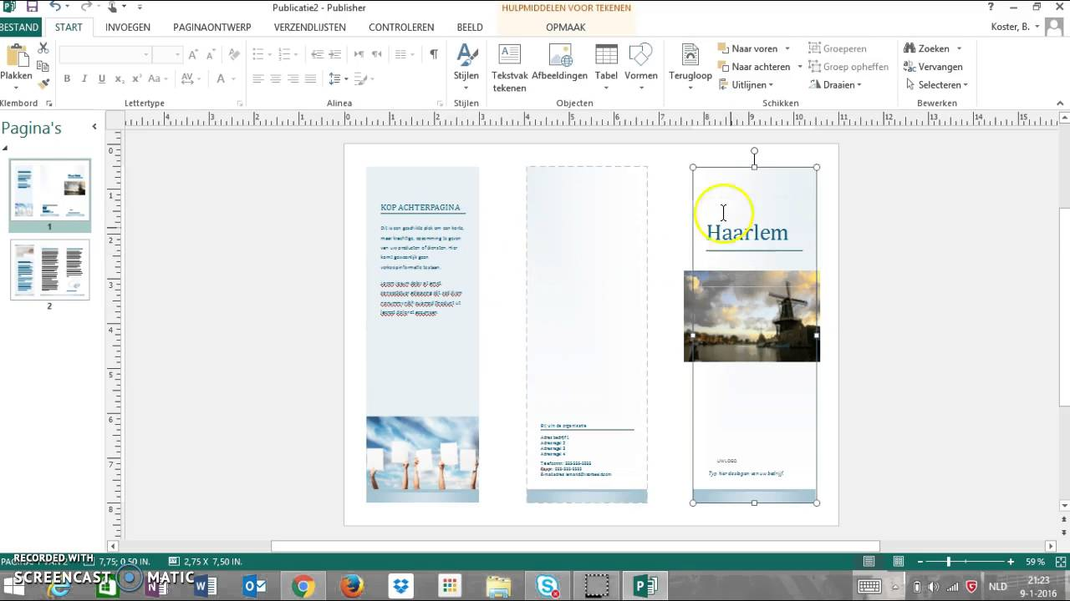
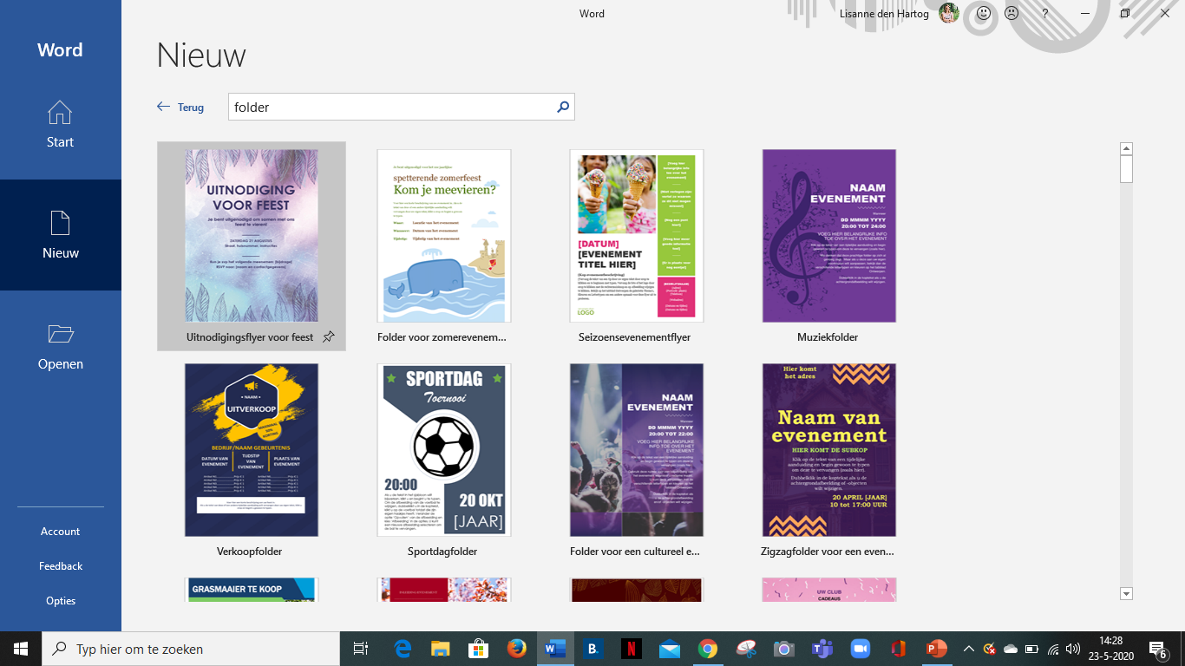
Folder via de computer maken
Publisher → speciaal programma voor folders. In deze link staat een filmpje met een uitleg hoe je Publisher gebruikt https://www.youtube.com/watch?v=4D4KKLSYaIs
Word → klik op onlinesjablonen. In de zoekbalk type je ‘folder’, jullie kunnen er daar een uitkiezen.

Slide 3
Folder op papier maken

